Slide 1
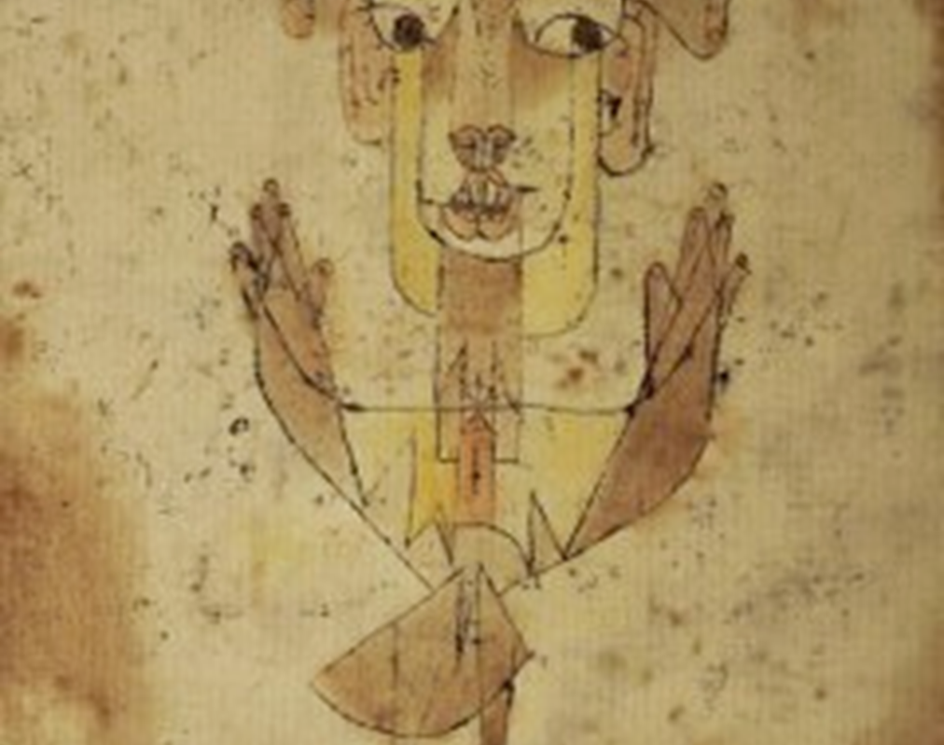
DIALOGO E INTERAZIONE. DAL PASSATO AL PRESENTE
Di Francesca Ferrari e Francesco Gianola Bazzini

Slide 2
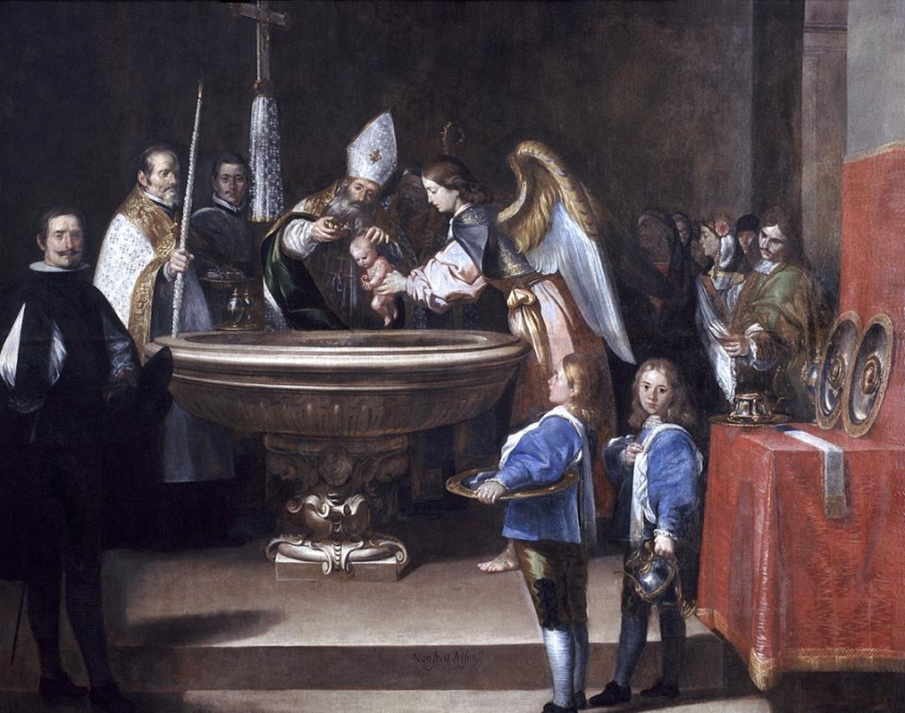
FRANCESCA O FRANCESCO
Francesca, Francesco non è un nome a caso; perché è dal Santo di Assisi, cui si richiamano i nostri nomi che parte questa nostra «pillola di civiltà», questo breve contributo che ci piaccia o no riguarda il futuro della moderna civiltà e quindi del vivere la città. Non vogliamo volutamente citare dotti accademici o studiosi titolati, ma un Frate descritto spesso come umile e ingenuo; umile sicuramente ma sicuramente meno ingenuo di come la tradizione lo ha sempre descritto.

Slide 3
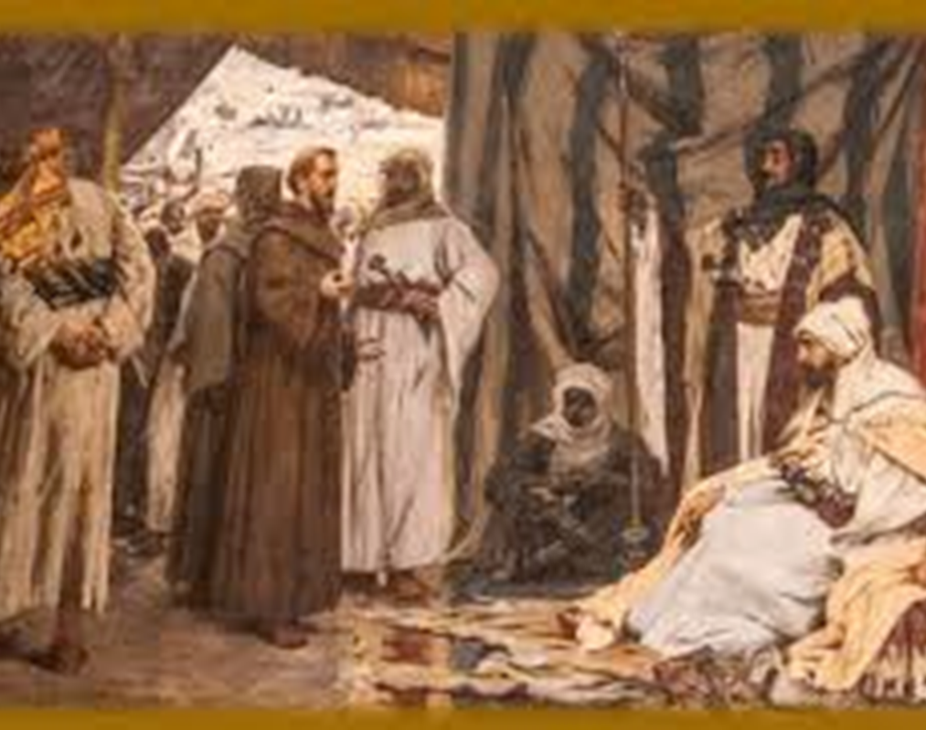
DEL SOLDANO CONVERTITO E BATTEZZATO PER LI FRATI MANDATI DAL PADRE SANTRO FRANCESCO Lettura di Piergiorgio Gallicani
«Santo Francesco, istigato dallo zelo della fede di Cristo e dal desiderio del martirio, andò una volta oltramare con dodici suoi compagni santissimi, per andarsene diritto al Soldano di Babilonia. E, giungendo in alcuna contrada di Saracini, ove si guardavano i passi da certi si crudeli uomini, che niuno Cristiano che di là passasse poteva scampare che ello non fosse morto; come el piacque a Dio non furono morti, ma presi, battuti e legati, e furono menati dinnanzi al Soldano. Di che el Soldano cominciò ad avere grande divozione in lui, si per la costanza della fede sua, si per lo dispregio del mondo che ello vedeva in lui, e imperciò che nessun dono da lui el voleva ricevere, essendo poverissimo, e si eziando per lo fervore che il lui vedeva. E da quel punto innanzi el Soldano l’udiva volentieri, e pregollo che spesse volte tornasse da lui, concedendo liberamente a lui e a compagni che ello potesse predicare dove piacesse a loro. E diede loro un segnale, per lo quale el non potessero essere offesi da persona»

Slide 4
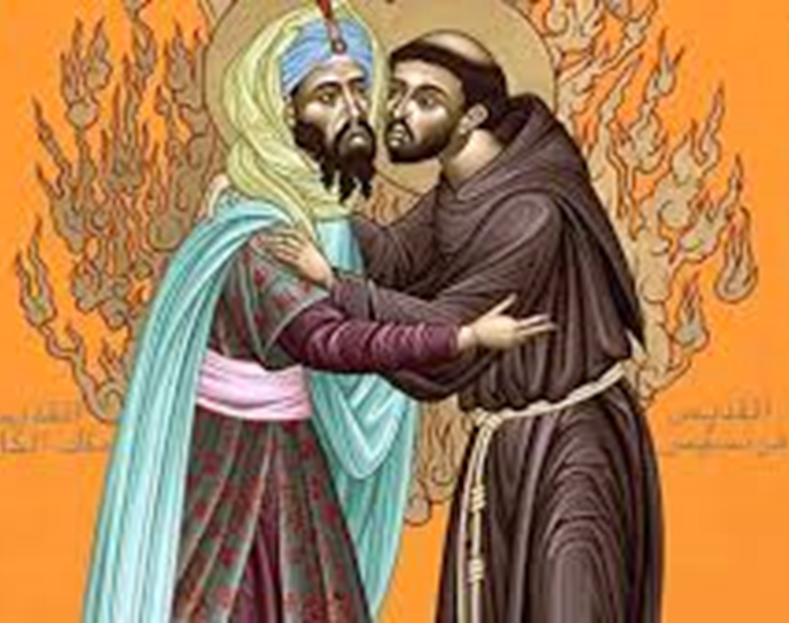
Il Santo e il Sultano. Tra timori e diffidenze: umiltà, coraggio, accoglienza Di Francesco Gianola Bazzini
Siamo nel giugno del 1219, a Damietta, in Egitto. Da un lato l’accampamento crociato che ha posto sotto assedio la città. Dall’altro le truppe del sultano al-Malik al-Kamil. Al campo crociato arriva Francesco d’Assisi, accompagnato da frate Illuminato. Francesco si assume la piena responsabilità della propria scelta. Non chiede di essere mandato, ma semplicemente di essere lasciato andare. Accompagnato da frate Illuminato attraversa le linee di guerra, viene intercettato dalle pattuglie del sultano e portato al suo cospetto. I due dialogano, parlano e si ascoltano. Se nel campo crociato l’incontro era ritenuto impossibile, in quello saraceno viene ritenuto sconveniente. Eppure, il santo e il sultano dialogano. Di cosa avranno parlato? E’ difficile saperlo, ma dialogano. Oggi è compito nostro riproporre questa capacità di sperare nella possibilità dell’incontro e del dialogo e di osare praticarlo negli ambienti quotidiani di vita. Non importa se saremo presi per sognatori, idealisti ed ingenui. Francesco avrebbe potuto fare una scelta diversa, più comoda e meno pericolosa; Invece si reca dove il confronto appare più difficile, presso quella realtà con la quale concretamente in quel momento pare inevitabile uno scontro di civiltà. Un ingenuo, un idealista avventato? Francesco è sempre descritto come un umile alla ricerca di sfide impossibili. In realtà questa umiltà e questo coraggio sono accompagnati da un grande intuito, che oggi definiremmo politico. Padre di un ordine monastico che non si fa fatica a definire fondamentalista, evita una probabile messa al bando della sua predicazione come eretica, sottomettendosi alla chiesa di Roma ed al suo Papa Innocenzo III.

Slide 5
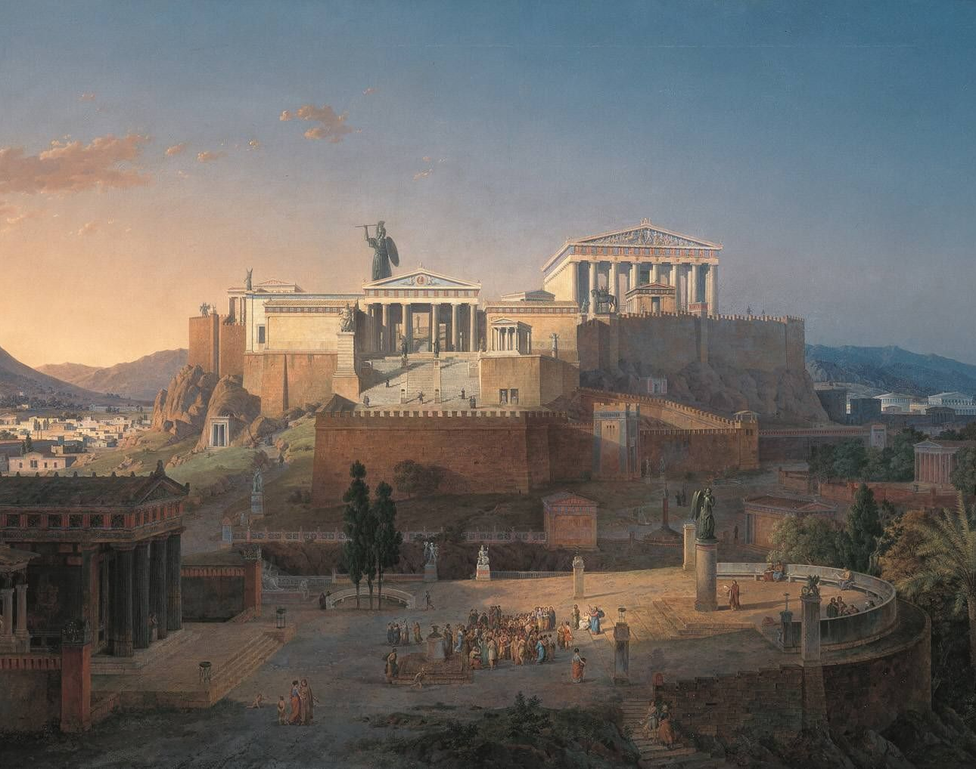
Scontro o incontro? Di Francesca Ferrari
Dialogo e civiltà. La civiltà è tutto, è vita e la sua assenza è il nulla.
Considero tutte le cose che ci circondano come prezioso bene comune di cui avere estrema cura e rispetto. Bene comune che deve essere sentito come proprio per potervi apporre mutamenti di senso. Le relazioni sono anch’esse un bene prezioso. Dobbiamo sentirci parte di un tutto per potere dare un contributo essenziale. La civiltà è plasmata dall’uomo non individualmente bensì collettivamente. In un’ottica civile lo scontro è sostituito dall’incontro e dal dialogo.
Possiamo trovare una forma di civiltà oggi a Parma?

Slide 6
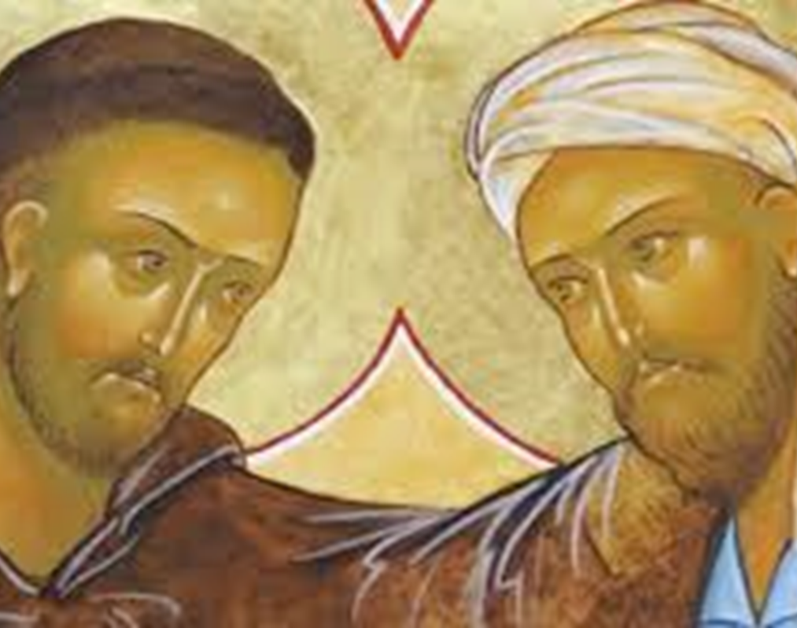
Il dialogo. Convivenza, rispetto e confronto tra due rappresentanti della fede in un unico Dio Di Francesco Gianola Bazzini
Ma cosa si saranno detti Francesco e il Sultano? E’ difficile poterlo dire. Amo pensare che non si sia trattato di quelle che un teologo come Hans Kung ha definito “Leziosaggini Interreligiose”, ma che i due abbiano parlato di convivenza, reciproco rispetto, costruzione di un futuro condiviso. Vi chiederete ma cosa c’entra con la civiltà e con il costruire la città del futuro? Sicuramente il confronto con le nuove comunità è uno certamente non il solo mattone necessario per edificare il nostro futuro. Ma questo mattone è fondamentale, così necessario da dominare l’agenda politica a livello continentale, nazionale e anche cittadino. L’esempio di S. Francesco, naturalmente calato nella realtà del tempo è un esempio attivo di incontro e di dialogo. L’esperienza di questi anni è stata per me motivo di richiamo a quello spirito. Attraverso seminari che ho avuto modo di curare , ho incontrato persone desiderose di confronto. In particolare provenienti dalle comunità musulmane del nostro territorio. Di quella religione che sembra dettare le maggiori preoccupazioni in chi è radicato nella civiltà occidentale. Una religione ricca di cultura e tradizioni.

Slide 7
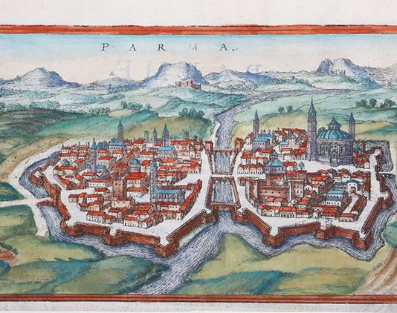
Riflessioni dal Quartiere Oltretorrente Di Francesca Ferrari
“De dl’à da l’acqua” viene nominato l’accesso a questo territorio che è sempre stato abitato da un’umanità molto più varia rispetto a quella degli altri quartieri. Questo quartiere è ancora vario, oggi decisamente multiculturale, contraddistinto da una forte presenza di stranieri. La mia riflessione quindi non può fare a meno di essere condizionata da un’appartenenza che ha cambiato il mio modo di pensare grazie agli scambi e agli incontri tra le diverse culture che frequento quotidianamente. Non riesco più ad immaginare una civiltà autoreferenziale e con un pensiero unico, ma vedo una grande civiltà alimentata dalle differenze e dai continui mutamenti che avvengono in tutto il mondo e che ora riusciamo a seguire con immediatezza grazie al progresso che ha avvicinato ciò che accade lontano da noi.
Parma, come tutte le città italiane vive un profondo mutamento culturale che porterà ad una civiltà ricca di nuovi significati.
Fatico ad immaginare confini, in questa nuova civiltà.

Slide 8
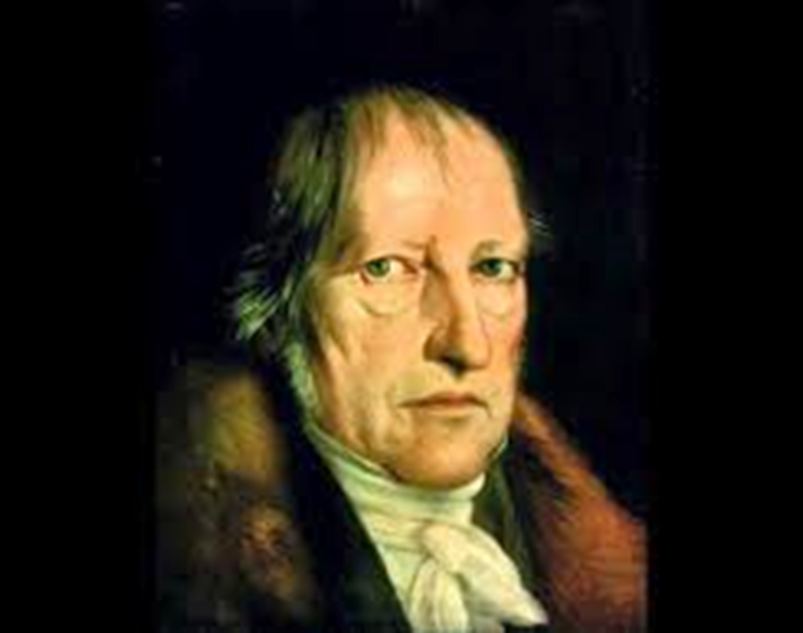
Come costruire con il comune agire la società del futuro Di Francesco Gianola Bazzini
A questo punto devo disturbare un po’ forzatamente Fredrich Hegel, in particolare per quel principio che il filosofo tedesco pone alla base del divenire: tesi – antitesi – sintesi. Se lo applichiamo ai concetti di civiltà e di civile convivenza, concetti estremamente dinamici a mio parere, questo assioma, sgombra il campo da una terminologia un po’ ipocrita che si può riassumere in due parole: accoglienza e integrazione. Due termini che presuppongono un soggetto attivo e uno passivo: chi accoglie e integra e chi viene accolto e ancora peggio integrato. Più appropiato il termine interazione nel suo significato di agire insieme e per quel che ci riguarda costruire insieme. Fare sintesi insomma. Ed è proprio da questo concetto che mi piace, in modo ricorrente, portare un esempio a me stesso prima di tutto e a chi mi sta vicino: ed è quello della società in forma molecolare la famiglia cioè. Perché l’educazione e le identità e quindi le civiltà, si formano dal basso e non dall’alto. Sono nato a Parma da Madre parmigiana, Padre torinese ma di padre di origine veneta e di madre abruzzese con genitori toscani. Insomma un’infanzia condita di svariati sleng, tradizioni e cucina: insomma anolini, caciucco, fonduta conditi con forbito toscano dialetto locale e né torinesi. Ci mancava sposare una reggiana con padre comasco ed ecco servita una macedonia multiculturale. Una grande ricchezza di svariate e profonde radici. Cosa è oggi questa piccola comunità familiare? Qualcosa di nuovo che ha attinto dalle proprie origini, ma diversa dalle origini stesse. Se vogliamo una civiltà nuova, naturalmente in scala molecolare.

Slide 9
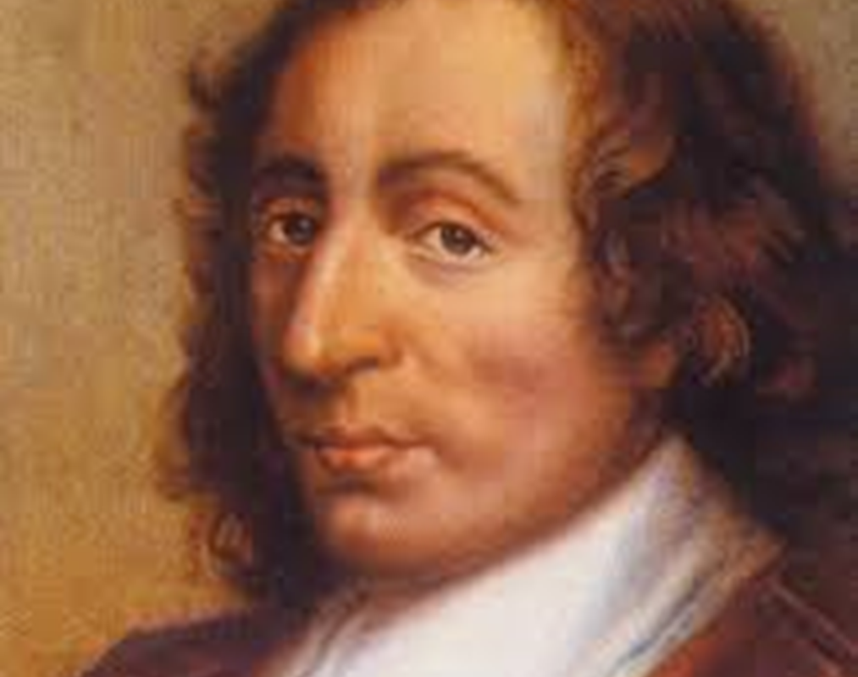
Senza confini Di Francesca Ferrari
Vorrei usare le parole di Blaise Pascal:
Mio, tuo «Questo cane è mio, dicevano quei poveri fanciulli; questo è il mio posto al sole». Ecco l’inizio e l’immagine dell’usurpazione di tutta la terra.
Vorrei utopicamente cancellare le parole mio e tuo a favore di un nostro, sicuramente più coerente con il pensiero dell’incontro. La purezza della condivisione permette di poter godere di tutti i beni senza generare conflitti. Si può così occupare lo stesso marciapiede pur amando Dio o Allah, o come spesso ripete un’Insegnante di Religione alle famiglie dei suoi alunni…io parlo di Dio, qualunque Dio esso sia, che sia il mio Dio o il vostro Dio, è Dio. E’ il nostro Dio.

Slide 10
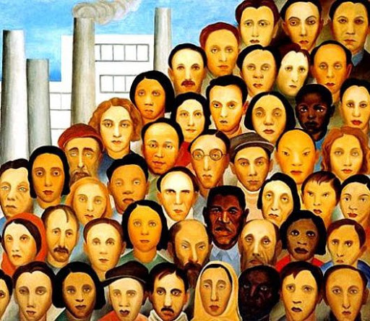
Quale società, quale civiltà ci aspetta dall’interazione delle diverse fedi e culture? Di Francesco Gianola Bazzini
Mi piace poter pensare, se il destino sarà clemente con me, magari appoggiato su un bastone veder realizzata una società nuova frutto dell’incontro e non dello scontro, dove i giovani di oggi di diversa estrazione e provenienza, vivranno in armonia, perché essi saranno la classe dirigente del futuro. E’ il cruccio di una persona che vede inesorabilmente avanzare gli anni, ed è il cruccio è inutile negarlo che è in ciascuno di noi. Se così sarà, vorrà dire che siamo sulla giusta strada, quella segnata dal Santo di Assisi.

Slide 11
Una civiltà possibile in città Di Francesca Ferrari
Quindi a Parma una forma di civiltà è possibile?
Slegandosi dalle vecchie tradizioni ed ideali che si stanno trasformando in altri spunti che dobbiamo cogliere ed accogliere. Possiamo trovarla considerandoci come un tutto, cercando il ben-essere di ognuno, con tutte le diversità che sono risorse ed opportunità. Possiamo e dobbiamo reclamare una città che ospiti l’uomo e che non cerchi di distruggerne l’esistenza. Una città che ospiti tutti gli uomini senza distinzioni di nessun genere. Una città che offra spazi e luoghi adeguati per rispondere al desiderio di quelle persone che vogliono uscire dalla propria casa per respirare e cercare relazioni. Quel respiro e contatto umano essenziali a lasciare un’impronta di senso. Il senso dato dallo scambio continuo fra tutte le persone che abitano un luogo.
Un’impronta civile di senso per la nostra Civiltà.

